Slide 1



Capstone 009D
Proyecto APT
“Red Psicovinculo”
Integrantes:
Bernardita Muñoz
Anais Lagos
Camila Guerra
Docente:
Fabian Álvarez

Slide 2


Descripción y Relevancia
del Proyecto APT
El Proyecto APT, titulado "Red Psicovínculo," se enfoca en el desarrollo de una plataforma web integral para la gestión de la salud mental. Esta solución permite a los pacientes agendar y gestionar citas, acceder a herramientas de manejo emocional, y mantener una comunicación fluida con psicólogos. Los profesionales de la salud, por su parte, pueden monitorear el progreso de sus pacientes y gestionar la información de manera eficiente.
Este proyecto es de gran relevancia para el campo de la Ingeniería en Informática porque integra competencias claves como:
Desarrollo de software
Administración de bases de datos
Gestión de proyectos informáticos
Aborda una necesidad crítica en la sociedad actual: la mejora y digitalización de la atención en salud mental

Slide 3
Relación del Proyecto APT con las Competencias del Perfil de Egreso
Nuestro proyecto APT implica la aplicación de competencias claves del perfil de egreso de nuestra carrera, estas son esenciales para abordar la problemática del proyecto.
Desarrollo de Software y Diseño de Sistemas
Gestión de Proyectos Informáticos
Administración de Base de Datos
Innovación y Solución de Problemas

Slide 4




Factibilidad del Proyecto APT en el Marco de la Asignatura
Disponibilidad de Recursos y Apoyo Docente
Metodología Ágil (Scrum):
El uso de esta metodología permite una adaptación rápida a los cambios. Las fases del proyecto, están claramente definidas y se realizarán en sprints, asegurando que se cumplan los objetivos en tiempo y forma.
El proyecto cuenta con recursos tecnológicos accesibles. Además, el apoyo constante del docente durante las horas de clase.
Distribución Eficiente del Tiempo
Capacidad Técnica del Equipo:
Se han asignado tareas específicas a cada miembro del equipo y se planificará de manera efectiva, aprovechando tanto el tiempo en clase como las horas libres, lo que asegura un avance continuo y organizado.
El equipo está compuesto por estudiantes con competencias en desarrollo de software, gestión de bases de datos y gestión de proyectos. Estas habilidades son esenciales para abordar cada etapa del proyecto, garantizando así la factibilidad técnica del mismo.

Slide 5
Objetivos del Proyecto APT
Objetivo General: Desarrollar una solución integral para la gestión de la salud mental, que permita a los pacientes agendar citas, acceder a herramientas de manejo emocional, y facilitar la comunicación con psicólogos, mientras que los profesionales puedan gestionar la información de manera eficiente y personalizada.
Objetivos Específicos:
Analizar los requerimientos del sistema
Diseñar la arquitectura del sistema y la interfaz de usuario
Desarrollo frontend y backend
Realizar pruebas unitarias, de integración y de sistema
Implementar y desplegar la plataforma web en un entorno de producción

Slide 6
Metodología de Trabajo
Para alcanzar los objetivos del Proyecto APT, se utilizará la metodología ágil Scrum, que es altamente pertinente para proyectos de desarrollo de software. Este enfoque permite flexibilidad, adaptación continua y una colaboración constante entre los miembros del equipo.
Fases del Proyecto:
Inicio del Proyecto (Project Initiation)
Revisión del Sprint (Sprint Review)
Planificación del Sprint (Sprint Planning)
Retrospectiva del Sprint (Sprint Retrospective)
Ejecución del Sprint (Sprint Execution)
Cierre del Proyecto

Slide 7

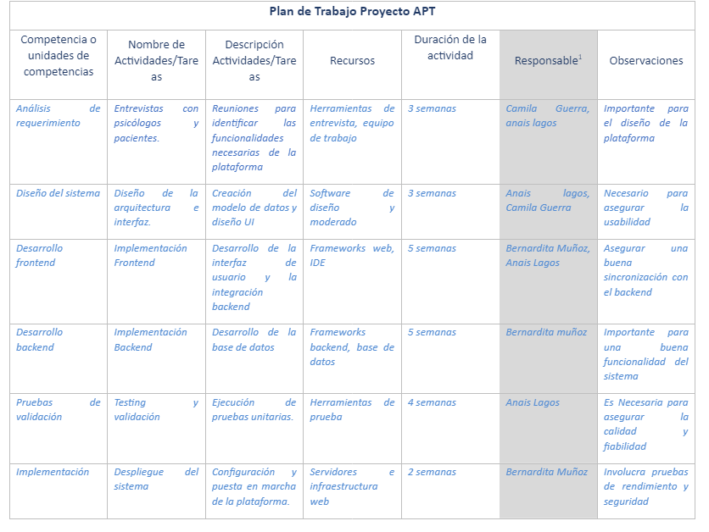



Slide 8
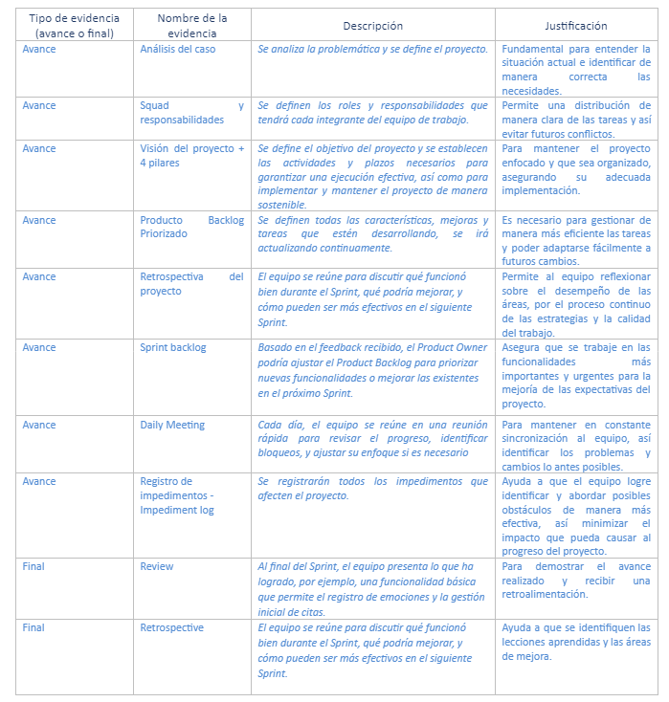

Evidencias del Proyecto

Slide 9
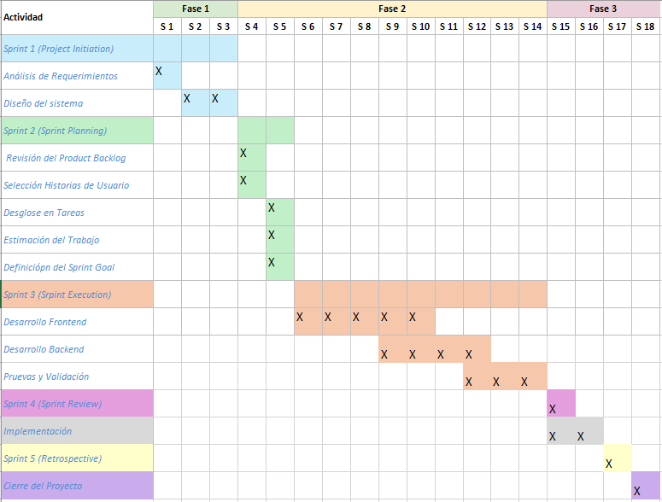

Carta
Gantt

Slide 10


Conclusión
Al avanzar hacia el desarrollo del Proyecto APT, estamos bien posicionadas para transformar nuestra planificación en una solución tecnológica efectiva. Este proyecto no solo es una oportunidad para aplicar nuestras habilidades, sino también para contribuir a la mejora de la atención en salud mental, reflejando nuestro compromiso con el uso de la tecnología para el bien común.
Esta etapa inicial del proyecto ya ha comenzado a alinear nuestro trabajo con nuestros intereses profesionales en gestión de proyectos TI, desarrollo de software, y gestión de bases de datos.
La definición y planificación del proyecto nos han permitido aplicar conocimientos clave de nuestra formación, sentando las bases para un desarrollo que no solo enriquecerá nuestra experiencia profesional, sino que también abordará un problema social relevante y acorde con nuestros propios ideales conforme a la salud mental y su acceso.

